Slide 1
8·1 分布式名字服务
分布式名字服务主要是涉及与文件名有关的问题，一个常见的问题是 “文件名是什么?”，分布式文件系统会反问“你打算让文件名传达什么信息? ”。文件名可以传达文件类型及文件所在位置信息。
文件的类型
位置透明性及实现位置透明性的必要的要求
全局命名和命名透明性

Slide 2
8·1·1文件类型
在文件名中，文件类型一般通过文件名中“.”后的部分——扩展名来表达。
库文件:可在用户程序中使用的通用例程，这种文件使用扩展名lib和dll等。
程序文件:用户所写的程序。这种文件使用扩展名来表明所使用的特定程序语言，例如c，cpp，p和pas。
目标代码文件:未链接的、已编译过的、通常以机器语言表示的程序，这种文件使用的扩展名有o和obj。
压缩文件:为了节省存储空间而进行压缩的文件，这种文件使用扩展名Z,zip和gz等。
存档文件:相关的文件为了便于存储而组合成的单个文件，这种文件使用扩展名tar或arc等。
图形图像文件:用于打印和浏览的二进制或ASCII文件，这些文件常用的扩展名有dvi，ps，gif，和jpeg等。
声音文件:保存声音数据的二进制文件，这种文件使用扩展名midi和wav等。
索引文件:索引文件通常包含其他主机的索引信息，这种文件使用扩展名idx。
文档文件:由字处理器创建的文件或由排版系统转换成的文件，这种文件常用的扩展名doc ，wp，tex等。

Slide 3
8·1·2 位置透明
若分布式系统希望提供位置透明，那么必须通过全局命名来提供名字透明。位置透明性依赖于名字与位置独立，这是非常重要的而不是无关紧要的。在一个分布式系统中文件可能会迁移到一个新的位置或一个文件在整个系统会存在多份拷贝。若没有位置透明性，用户和/或他们的系统将需要不断地跟踪每个文件的每份拷贝的位置，并显式地表示出文件的位置以进行文件访问。这将极大地损害分布式操作系统的基本思想，因为分布式操作系统的根本目标就是提供统一的系统视图，这样就可以隐藏存在多个系统和多个节点的事实。

Slide 4
位置透明性的路由问题
当名字中包含有位置信息时，这种信息可以用来帮助路由，而不需要有完整的主名到位置的转换表。任何使用文件名描述及IP地址的命名系统都不提供位置透明性。这种文件名依赖IP地址位置，如果它迁移到由IP地址来标识的另一个节点，则文件名需要改变。此外，如果特定节点显示或创建一个跟它的IP地址数相关的位置，则该节点就消除了路由的位置透明性特点。若节点位置改变，则路由系统就会引发异常消息或要求重新指定一个地址号。

Slide 5
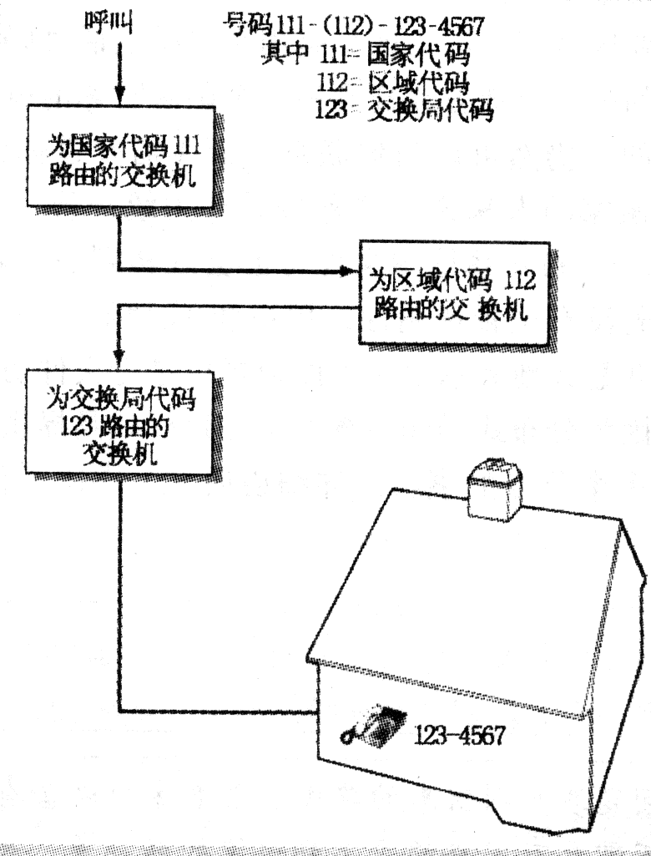
电话号码的路由
电话号码提供了以下三级位置信息:(1)国家代码;(2)区域代码 (区号);(3)本地交换码。前两级号码是可选的，并且如果没有被包括进来就假定目的端与源端有相同的前两级号码值。电话交换机检查国家代码和区域代码以将路由呼叫到大概正确的物理位置。一旦到了正确的大概位置、则基于本地交换码特定的位置将进一步具体化。一旦将呼叫交换到了恰当的本地交换局，那么基于最后的几位数字呼叫就可交换到确切的位置。如果接收到一个不是对本地位置的呼叫，则交换机只是基于以下规则将呼叫简单地切换到适当的位置:
1.如果呼叫的目的地是在我的区域号码内但交换局不同，则将呼叫切换到相应的交换。
2·如果呼叫的目的地的区域号码同我的区域号码不同，但是属于我国的一个区域， 则将呼叫切换到相应的区域中。
3·如果呼叫目的地是外国，则将呼叫切换到相应的国家。

Slide 6
IPv4路由器
IP地址被分成不同的部分，为了不让本例被无关的细节复杂化，地址的一部分是确定一组计算机的位置，而剩下的部分则确定该组计算机中特定计算机的位置。一旦某组机器的位置已经知道，则将消息发送到该组机器，该组机器的交换机接着就将消息路由到特定的机器。但是组地址并未揭示任何位置信息，如果目的地位置不为本地路由器所知道，则一个位置信息请求就必须传送到一个知道更多位置的称为网关的节点。网关是有着非常大的到位置转换表地址的节点，转换表中有目的机器的位置信息。一旦获得了这种信息，路由的正确的路径就会被选择，由于可能有超过二百万个的机器组，这种完整的表非常大，一种对IP地址的帮助方法是使用符合域名系统规范的符号名字。

Slide 7
8·1·3全局命名写名字透明
一个支持位置透明的分布式文件系统必须支持全局命名。但是，全局命名本身并不意味着位置透明。具体地说。全局命名分配每个文件 (或对象)一个全局惟一的名字。如果该全局唯一名字是位置/机器名/文件名，则系统就不支持位置透明。对于一个支持位置透明的系统，它必须也同时支持名字透明。名字透明也需要全局惟一的名字，但这种名字不能以任何方式包含位置的任何信息。有时会错误地认为名字可以同服务器相关联，并且仍然能提供名字透明。但是如果服务器名字包含在文件名中，那么文件就要求一直保留在那个特定的服务器上。这限制了整个系统的灵活性并妨碍了位置透明，因为这种安排将禁止文件迁移到另外的服务器上。

Slide 8
名字解析
将用户友好的符号文件名映射到计算机文件名。符号文件名习惯上涉及到字符，而计算机文件名通常 (不是非常用户友好的)是数字。虽然数字可以更加容易地被计算机处理，但这种方法在人类用户中并不流行。这样每个全局惟一数字名字必须映射到一个全局惟一的基于字符的名字。在Clouds和Amoeba实现全局命名，都提供了(二进制)数字的全局惟一名字，这些非用户友好的名字自动地映射成了用户友好的(ASCII)名字。

Slide 9
全局名字解析
名字解析。
位置解析。

Slide 10
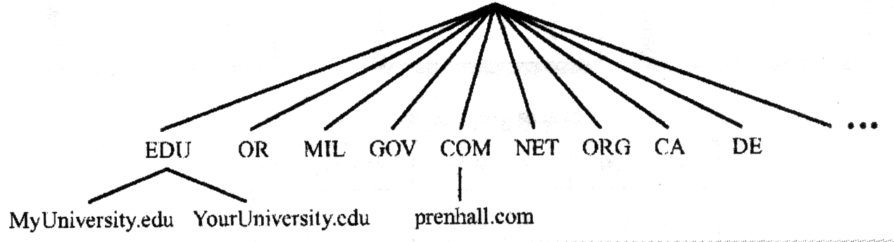
IPv4名字解析
IPv4名字解析由域名服务器(DNS)来执行，这个系统用来将IP地址解析到符号名字，它基于层次符号名字空间。每个符号名都包含有一个域名。
本地节点首先尝试进行名字解析，如果本地没有目的地位置的信息，则消息就路由到该域相应的名字解析服务器中。整个域名服务器组织成树形结构，每个域代表一个分支。每个节点代表一个完整的域名，且这个特定符号名对应着特定的IP地址。

Slide 11
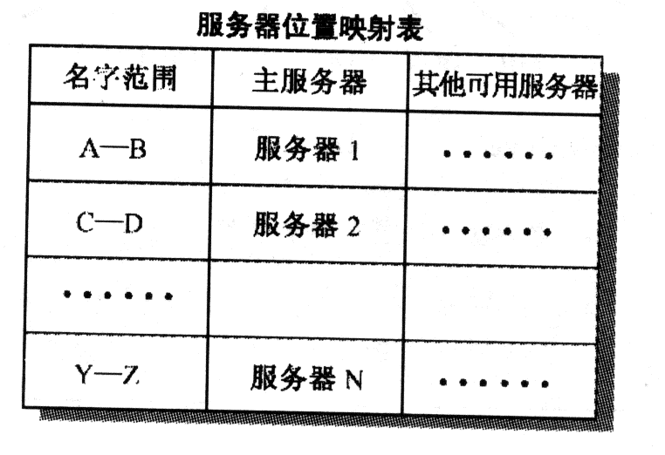
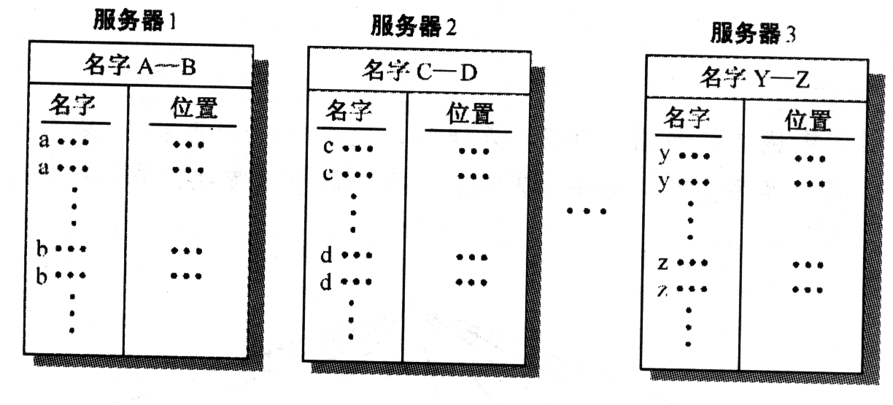
位置解析
位置解析可以由使用集中式服务器的集中式方案来实现或由分布式方案来实现。同所有的集中式解决方案一样，在位置解析中使用集中式服务器将产生关键部件和一个系统瓶颈。分布式解决方案涉及到所有位置都维护完整的位置解析表，如果分布式系统非常大的话那么这种方法是行不通的。因此任何大型分布式系统都需要用带有多个位置解析服务器的分布式解决方案，每个服务器负责所有名字集合的特定子集。
用一个服务器位置映射表来查询，以确定系统中哪个服务器负责哪组名字集合的解析。将这些名字分割到各个服务器中有两种主要的方法。第一种方法是应用某种散列函数到名字中，这种散列函数的值表明哪个服务器负责维护该位置信息。第二种方法是基于文件类型来确定位置解析服务器，每种类型的文件由不同的服务器来提供位置解析服务。无论是采用哪种万法，当文件重定位时，负责其名字解析的服务器信息集就会更新，这种信息集可以用表或树形结构的万式来存储。分布式解决方案通常允许服务器复制，即可以有多个服务器同时负责同一组名字子集的解析。

Slide 12
分布式位置解析算法
location function location_resolution(name)
//返回文件的位置，输入为文件名，一个可能的实现
IF local_request(name) //确定文件是否在本地保存，
THEN return location(self) //如果是则返回保存的地址
ELSE
{
address_code=distributed_addresses(name);//为要求的文件名执行映射函数
//以确定相应的地址码这可以是一个散列函数或某种基于文件类型的函数
address_holder=location_holder(address_code);
//server_loction是将代码转换到位置的表或树，如果有多个服务器维护该信息，
//则选择其中一个服务器并将该服务器名放到变量address_holder中
location=request_for_address(address_holder,name);
//请求特定文件服务器返回文件的实际位置
return location(location);//返回文件的地址
}
//ELSE结束，非本地
}
//函数loction_resolution结束

Slide 13
8.2分布式文件服务
分布式文件服务负责在特定文件上进行的操作。
8·2·1节讲述在分布式环境中文件存在着多样性，
8·2·2节讨论与文件共享有关的问题，
8·2·3节介绍实现文件服务的方法
8·2·4节中对文件服务主题进行总结并讨论与文件复制有关的问题。

Slide 14
8.2.1 文件多样性
文件可以在存储方式、指派的各种属性、由底层操作系统使用的保护模式等方面发生变化。

Slide 15
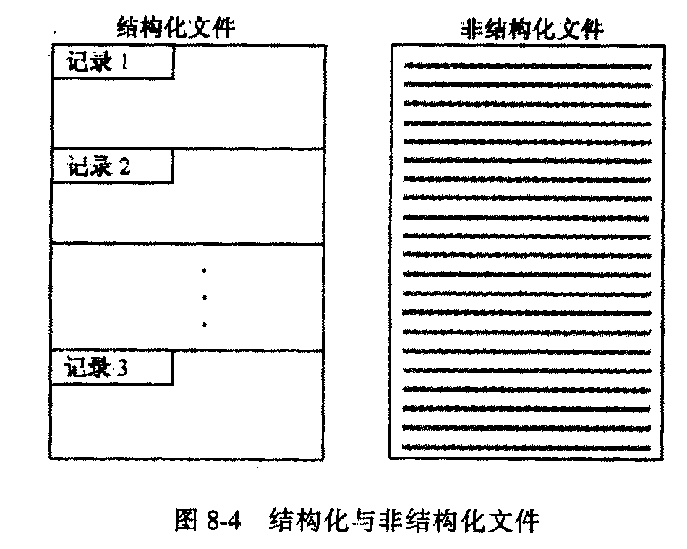
文件存储
一些系统以连续的字节流来存放文件，这使得文件中没有内在的结构。这种方法用于大多数现代的操作系统，这种系统支持非结构化的文件。
相反，结构化文件（structured files）以记录结构来表示数据，该文件系统可以或不可以为文件中的单条记录提供索引。如果支持索引，则单个的记录可以显式地通过索引来访问。记录索引通常存放在如B-树或散列表这样的数据结构上。若不支持索引，则单条记录就只有通过指定记录在文件中的具体位置才能进行访问。
此外，文件可以以二进制方式或ASCII码方式来存储，一般两种方式都允许使用。

Slide 16
文件属性
文件常常有一组属性，提供关于特定文件的额外信息。不同的文件系统为不同的文件属性提供支持，分布式文件系统必须意识到并处理各种类型的属性。一些系统只允许特定的属性子集而另一些系统则允许有灵活性。以下是一组常见的文件属性:
文件名 (包括文件类型扩展名)。
文件大小。
文件所有权类型 (个人或群体)。
文件所有人名字。
文件创建的日期。
最后一次文件访问的日期。
最后一次修改文件的日期。
版本号。
相关的保护信息 。

Slide 17
文件保护模式
分布式文件系统必须意识到集中式系统中所使用的文件保护模式。集中式文件保护模式是基于文件允许访问的类型、保护所定义的粒度级别，以及文件保护所使用的类型来实现的。一个文件可以通过以下方式来访问:
保护粒度可以通过单个用户、能具体列出来的用户子集、一组用户、特定组织的所有用户或世界上的所有用户等内容来衡量。
文件读操作。
文件写操作。
文件截断操作。
文件追加操作。
执行文件。

Slide 18
集中式系统的文件保护类型
访问列表 (access list)，也称为访问控制列表 (ACL)每个文件维护着一个说明哪个用户被允许以何种方式访问的列表。访问列表由系统来维护。当用户要访问一个文件时，如果用户和操作作为可接受的动作出现在访问列表上，则就许可该操作。
权能 (capability)。为了访问一个文件用户必须提供一个权能，表明允许他执行请求的操作。

Slide 19
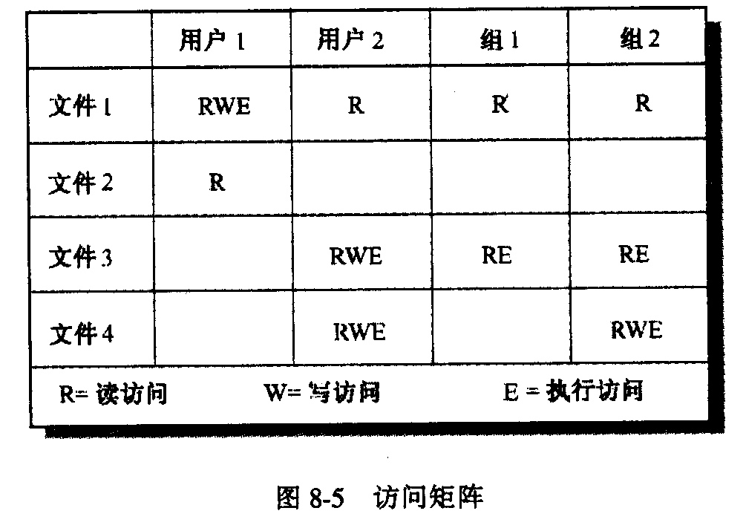
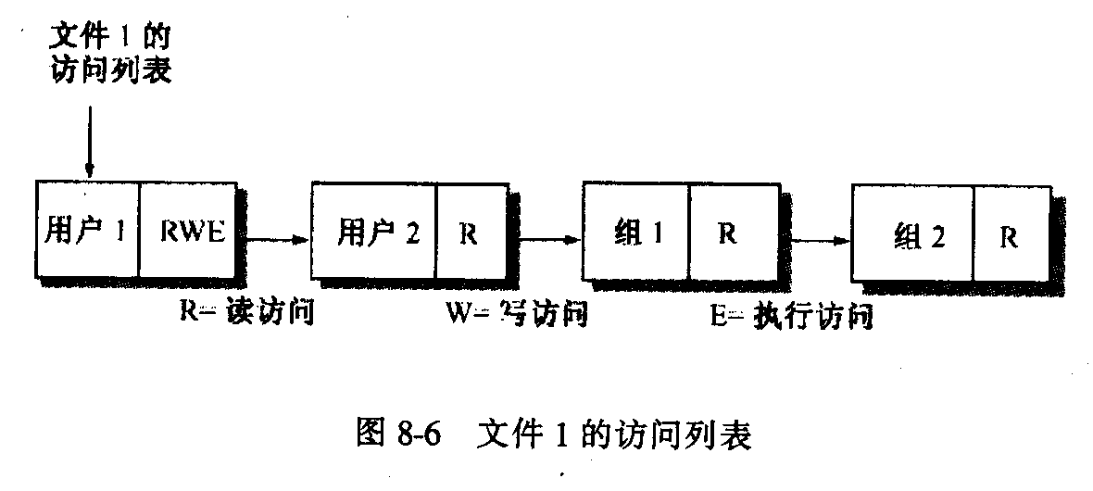
访问列表
可以用一个二维数组（列表示文件名，行表示用户名，无论他是否为个人或集体用户，入口栏表示被授予的访问权限）或实际的列表来存储。当访问列表存放在一个二维数组上时，就称为访问矩阵。

Slide 20
文件修改通知
当多个节点访问共享文件，对于通知其他参与者有关文件修改的方法时每个参与者必须取得一致，这也通常称为文件访问语义（file access semantic）。有两组通知方法：
将所有文件看作不可更改的 (immutable)(即不允许修改)，由于不允许修改，就不会出现对数据的破坏，这样就不需要通知。
用于可修改的文件。

Slide 21
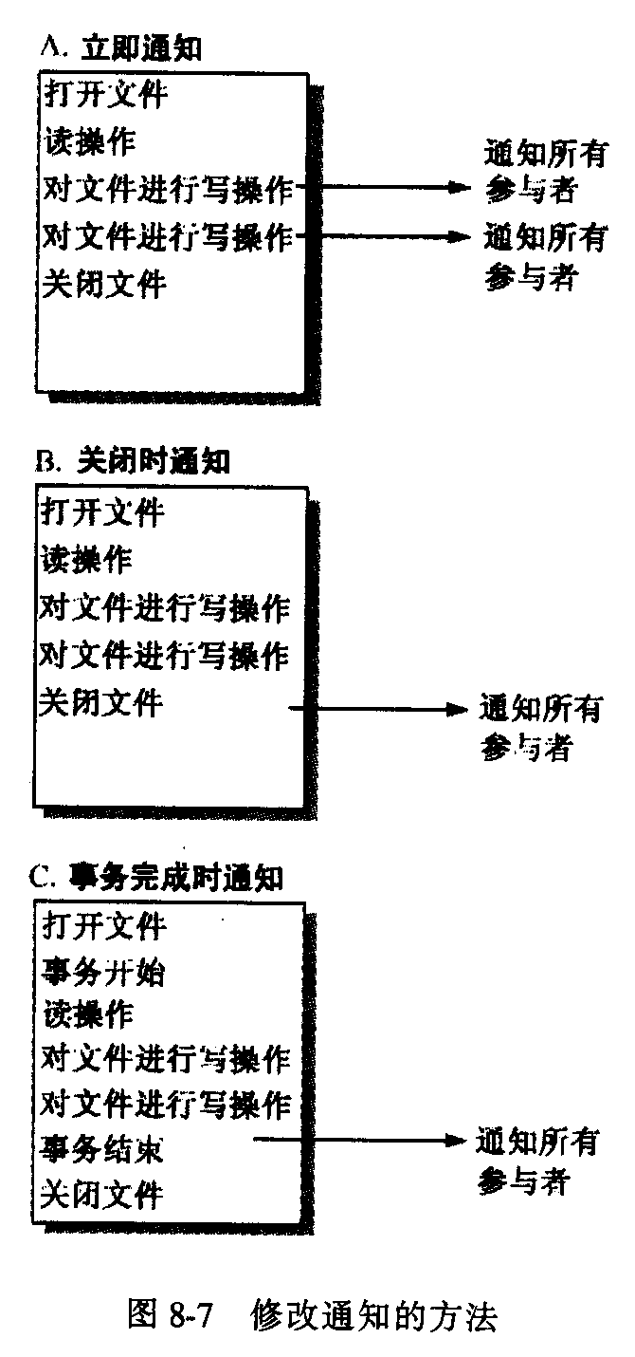
可修改文件的修改通知的方法
1·立即通知:使用立即通知的方法，对文件的每次修改立即对拥有该文件拷贝的所有参与者可见。在分布式系统中这种方法实现起来是非常困难的和不切实际的。
2·在关闭时通知:使用在关闭时通知的方法，只有对将文件进行修改的参与者关闭文件，也就是终止对文件的访问时，其他参与者才被通知已修改文件，分布式系统中的其他成员没有更新它们的拷贝而是继续使用脏的拷贝。文件的最终内容由最后一个对文件修改的参与者来决定。
3·在事务完成时通知:一个事务是一组固定的操作，当这组固定的操作完成时，通知系统中的成员。事务的方法在分布式系统中应用得非常成功，有关该主题的讨论见第9章。

Slide 22
8.2.3 文件服务实现
文件服务实现可以是基于远程访问或远程拷贝的，也可以是有状态或无状态的。

Slide 23
全文件缓存
当使用远程访问时，远程的客户机必须通过网络通信来远程地执行读、写、打开、关闭、追加、截断和处理每个它所希望的操作。客户方不需要文件的任何存储空间，但是必须处理不间断的网络延迟。客户方不接收文件的实际的拷贝，服务器必须管理特定文件的拷贝，而且可能是大量的。相反，如果文件服务利用远程拷贝来实现客户机接收被请求文件的一个完整拷贝。这种实现也称为全文件缓存 (whole file caching)。

Slide 24
块高速缓存 (block caching)
使用远程拷贝的实现一般只支持读和写操作并要求客户方有足够的存储空间来存放文件。遇到的惟一的网络延迟是在开始和结束时的文件传输。这种方法比较简单，并且当整个文件将被客户方用来读或修改操作时非常成巩 一般来说，文件修改通知所使用的方式是文件关闭时通知。应当注意到，如果客户方只需要以块来衡量的文件的一小部分，就会浪费掉网络资源和时间。以文件块为单位来传输的实现称为块高速缓存 (block caching)。

Slide 25
有状态的服务器
有状态的服务器需要维护访问该服务器文件的所有客户机的信息。具体地说，服务器维护有关客户方便用的是哪个文件，以及对该文件执行过哪些操作的信息。如果某客户机正在读一个文件，有状态的服务器将保存客户机访问的文件的当前位置信息。这将极大地提高从开始与服务器连接传输信息之后的所有信息传输操作的效率，但同时也会增加客户方就某特定文件访问对该服务器的依赖，因此这种系统不能支持故障透明。

Slide 26
无状态的服务器
无状态的服务器不维护客户方的任何信息。客户方的任何请求都必须包含特定的请求信息，如文件名、操作、在文件中的确切操作位置。客户方自己维护状态信息，虽然这种方法增加了每个操作的开销，但是它提供了支持故障透明的能力。

Slide 27
8·2·4 文件复制
当分布式文件系统支持文件复制时，文件服务的可靠性和效率将会极大地增强。效率的提高体现在响应时间、服务器负荷，以及网络传输等指标上。此外如果一个服务器崩溃了，文件服务仍然能履行它的义务。只有在所有包含特定文件拷贝的服务器都失效时，该文件的服务才会停止。这样文件复制提供了故障透明性，因为它允许用户继续工作而无需知道某系统是否失效。
最初的文件复制方法是显式拷贝，即用户发出一个远程拷贝命令，接着它就接收到文件的拷贝。这种方法为使用如rcp(远程UNIX拷贝)和ftp(与TCP/IP有关的文件传输协议)命令的早期网络所使用。显式的文件复制方法对于一个网络操作系统来说可能已经足够了，但它与分布式操作系统努力提供统一视图的目标有着直接的冲突。
分布式操作系统中成功的文件复制必须提供复制透明。文件系统的用户应当意识不到在系统中存在多个文件拷贝，而且任何文件复制方法都必须提供某种形式的数据一致性。

Slide 28
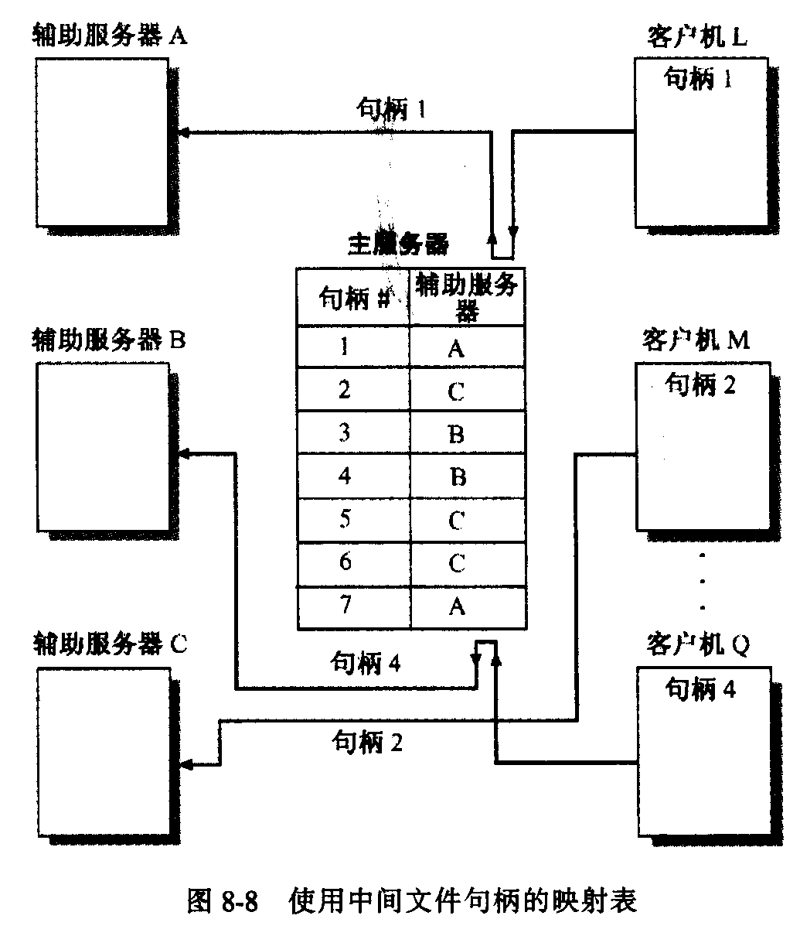
分布式系统中的文件复制方案
集中式的方案涉及到指定一个文件服务器为一组文件的主服务器，所有数据更新的请求由这个主服务器来处理。当主服务器失效时，文件更新将不能进行，但通过辅助服务器仍然可对文件进行读操作。主服务器可以给客户方提供辅助服务器上拷贝文件的一个直接的文件句柄 (file handle)，或提供给所有的客户方一个中间的文件句柄。如果提供中日文件句柄，则主服务器必须维护一个中间文件句柄映射到实际文件句柄的表。文件句柄一般包括文件的位置和访问该文件的必要权限。此外为了帮助实现正确的文件更新，文件句柄可以将序列号结合进来。

Slide 29
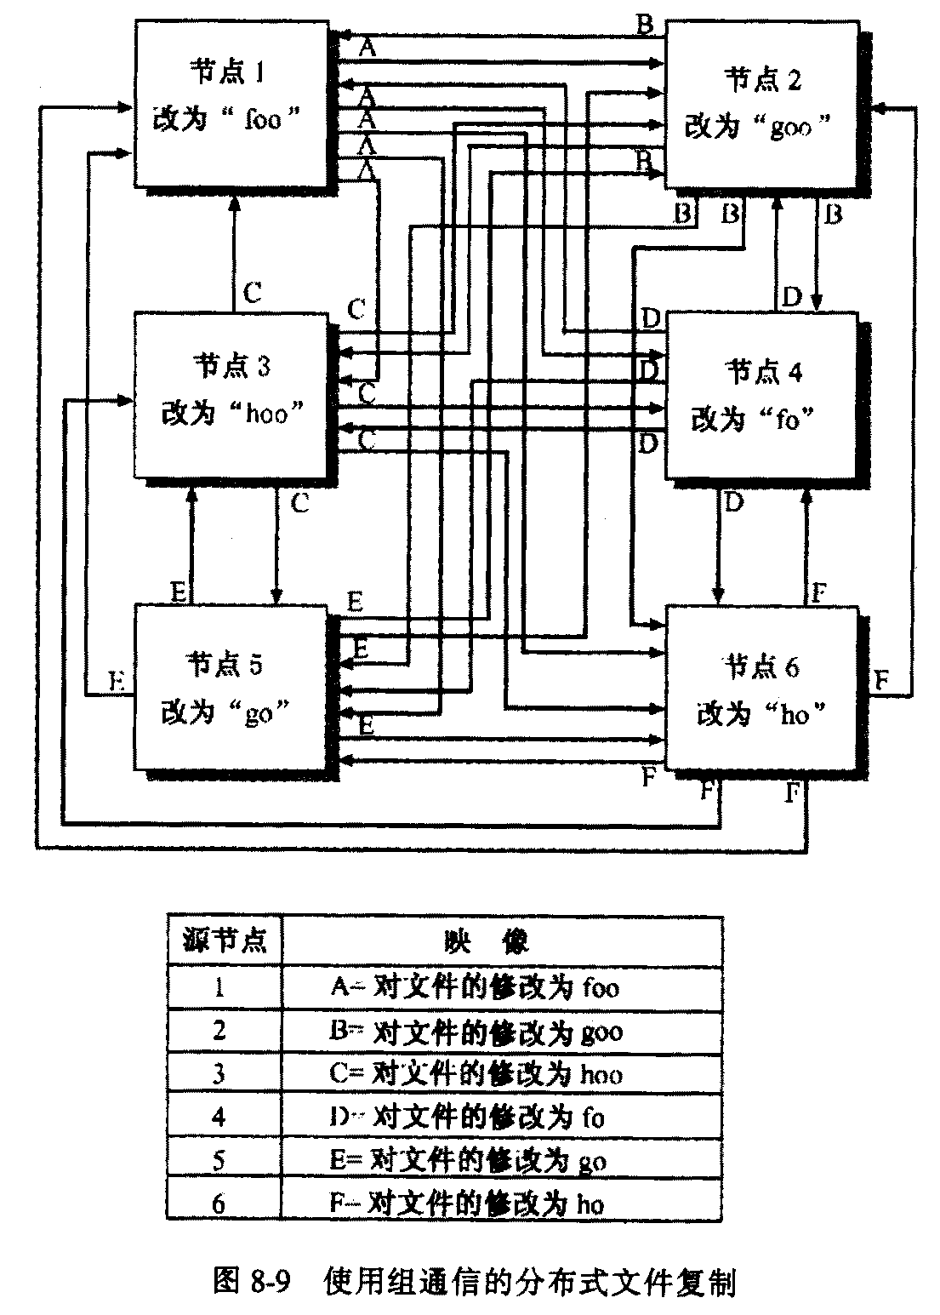
分布式解决方案
利用组通信。当一个参与者无论什么时候改变文件的内容时，它将写命令发送给所有的参与者。这种通信可以立即进行，使进行写操作的操作者产生一个短暂的中断，或由一个氏优先级的后台进程来完成。同样地，接收者可以立即更新它们的文件拷贝，也可以基于"需要时去更新"的原则更新它们的拷贝。在以前的改变命令被处理之前文件可能又 次被改变 (本地或远程)时，立即通信和立即更所有助于将这种情况减到最少。

Slide 30
第二种分布式的方法
第二种分布式的方法涉及到发票和版本号。客户方从各个服务器中获取修改文件的权限。通过对最新版本号达成一致的多数服务器的许可才能取得修改权，其中规定这此服务器没有发送出更高的版本号。一个放宽限制的方案是只要从多数服务器（不需要对版本号取得一致)中接收到简单的许可，并将接收到的最高的版本号作为当前版本号。无论采用哪种方法，写权限通常比读权限需要更多的票数，当接收到文件时版本号就会增加。

Slide 31
8·3 分布式目录服务
分布式文件系统中，分布式目录服务负责全面的文件组织，给用户提供分布式文件系统的接口。我们将在8·3·1节介绍可能的目录结构，接着在8·3·2节讨论目录管理，最后在8.3.3节讨论目录服务操作。

Slide 32
8.3.1 目录结构
第一种目录结构是层次目录结构。这种目录结构允许有目录和子目录。子目录只有一个父目录，这使得用户可以容易地组织他们的文件，但使多个用户的文件共享变得很困难。相反，无向图目录结构允许一个目录可以有多个父目录，这提供了方便的目录共享但使得目录管理复杂化，特别是使得确定和删去孤儿文件更加困难，见8·3·2节。集中式系统中一个无向图结构的目录服务例子是UNIX。UNIX允许文件的硬链接 (在同一文件系统内由系统管理员创建)和软符号链接 (跨文件系统和用户创建的)，这样就创建了多个父目录。在这种环境下，UNIX允许结点可以是另一个结点的父结点或子结点的有向目录结构，这种结构可能会产生类似于缠绕的线球的结构。

Slide 33
8·3·2 目录管理
目录管理与维护活动目录的正确列表及它们下面的文件有关，而且它必须能够确定和删除未引用文件。在一个层次结构的目录系统中，文件只有一个父目录。当父目录被删除时，系统设定或请求所有的子目录和它们下面的文件也同时被删除。这种文件不再被目录引用， 它们的资源释放给系统。相反，如果目录结构是无向图，则文件可能有多个父目录，这就产生了何时认为文件未引用的问题。这是非常重要的，因为它表明了什么时候目录服务允许回收该文件的资源。这个问题可以通过给每个文件一个引用计数器来解决。当链接添加到文件中时该文件的引用计数器就增加，相反当链接从文件中删除 (由于文件或目录删除)时引用计数器就减少。任何与引用计数器的值为0的文件相关资源将被目录服务回收。在UNIX硬链接影响引用计数但软符号链接不影响引用计数。这样，如果文件的拥有者决定删除一个有符号链接的文件，则该文件就会被立即删除。与此相反，在有硬链接的文件中删除文件之前，必须删除所有与之相关联的硬链接。
目录管理也负责目录结构的存储。目录结构可以存放在一个集中式的位置，也可以在整个系统中分布式地存储。分布式目录服务的一个例子是电话目录服务。如果你希望查找一个电话号码，则必须在正确的目录下查找。没有单个的目录服务可以维护整个系统的信息。因为电话系统不提供位置透明性，所以电话目录服务也不提供位置透明性。与文件复制及分布有关的信息也与目录复制及分布有关。具体地说，分布可以基于某种类型的散列函数或属性， 比如创建者。

Slide 34
8·3·3 目录操作
目录服务支持以下所有的目录操作或它的一个子集:
创建目录。
删除目录。
重命名目录。
列出目录内容。
管理目录的访问权限。
改变目录的访问权限。
在整个的目录结构内移动目录。
遍历整个目录结构。

Slide 35
文件操作
创建文件。
删除文件。
重命名文件。
移动文件。
查找文件。
复制文件 (在新目录下用新的名字)。

Slide 36
8.4 网络文件系统
在本节中，我们介绍SUN公司的网络文件系统 (NFS)版本3。8·4·1节介绍NFS的文件服务，8·4·2节介绍NFS的目录服务，8·4·3节介绍NFS的名字服务。

Slide 37
8.4.1 NFS文件服务
NFS文件服务是无状态的文件服务，并且是基于如8·2·3节所述的块高速缓存。NFS利用使用外部数据表示 (见第2章)的RPC机制 (见第3章)为该分布式文件系统的用户取得透明的远程访问。分布式系统的成员可以包括从个人计算机到高性能并行计算机。文件访间控制支持使用Kerberos鉴别的DES密钥加密，见第11章。NFS鼓励所有的服务器都支持所有的文件属性及文件类型，文件名的实际大小由客户方和服务器共同达成的协定来决定。NFS版本3扩展了版本2以支持更大的文件，它能支持64位大小的文件。RPC和所有的NFS文件系统到本地文件系统的转换工作由NFS中称为虚拟文件系统的系统来处理。这个虚拟文件系统位于本地文件系统的上层，并与本地文件系统交互。
当客户请求访问一个文件时，整个磁盘已安装好，文件的初始块传送给客户。具体地说，客户接收到一个句柄，它包括文件系统类型和文件在磁盘中的地址，用以检索磁盘及磁盘上的文件内容。这个句柄可以持续使用，直到服务器撤消发给该客户的句柄。给予客户句柄称为安装，安装算法的概述见详细说明8·4。安装可以是显式的，这样访问的允许可以是"按需"或是自动的。自动安装涉及到自动系统程序，它在每次系统启动时或客户访问远程文件时用来自动获取文件块。在任何一种情况下，在调用时为获取磁盘上的文件，自动检索利用句柄发送消息给所有的服务器。可将第一个服务器的响应作为磁盘的来源。这样NFS可以用来支持位置、复制、和故障透明性。但是这些特点不是NFS内在的特性。值得注意的是，确定信息的最新和正确版本的方法还没有实现或支持。没有使用某种形式的锁，将会出现竞争状态。
多个文件拷贝的修改通知被后台迸程处理。这样通知不是立即发出的，但修改通知的执行优先于文件关闭。文件中被客户修改的部分标记为脏，只有这些脏块才会被传送回服务器。

Slide 38
NFS安装
以下是NFS安装所涉及到的步骤和远程文件句柄的使用:
l·NFS安装由客户来进行实例化。这种实例化必须包括远程目录上的信息，用于安全目的的请求者的标识，以及在客户文件系统上放置请求文件的地址。
2·安装执行一个NFS查找操作来定位维护着所需磁盘拷贝的服务器。
3，将一个RPC发送到相应的服务器，请求所需的磁盘句柄。
4·远程服务器执行相应的安全检查，看客户对磁盘内容的访问是否许可，若是则回一个句柄给客户。
5·客户接收到文件句柄。客户系统将表明文件是远程文件的有关文件句柄信息记号到本地的文件系统表上 (用同一张表来存放本地文件的信息)。
6·接着就用该表来访问文件。如果将要访问的文件标记为远程文件，则用表中的信息初始化一个RPC的NFS文件请求。如果文件是本地的，那么底层操作系统处理请求。

Slide 39
8·4·2 NFS目录服务
NFS假定层次结构的目录系统，但同时也支持创建UNIX中常见的软链接。如8·4·1节所述，整个目录和子目录也可以传送给客户，这也称为安装。NFS支持的目录操作列表见详细说明8·5。

Slide 40
NFS目录操作
Lookup:返回文件及其属性信息。
Access: 允许显式验证对文件的访问许可。
Re ad:读文件，包含有一个用于文件结尾检测的布尔变量。
Write: 对文件进行写操作(可以指定是否只对文件中需要写的那鄙分进行写操作)。
Create: 创建文件。
Remove:删除文件。
Rename:重命名文件或目录。
Rmdir:删除目录。
Mkdir:创建目录。
Mknod:创建特殊文件。
Readdir:读目录，包含有安全验证的条款。
Readdirplus:读目录及其属性。
Fsinfo:提供文件系统的信息(最大文件的大小、软链接的可用性等)。
Fsstat:提供文件系统的统计信息，包括已用的磁盘空间及剩余的空间。
Commit:强迫文件的脏部分写回到服务器中。

Slide 41
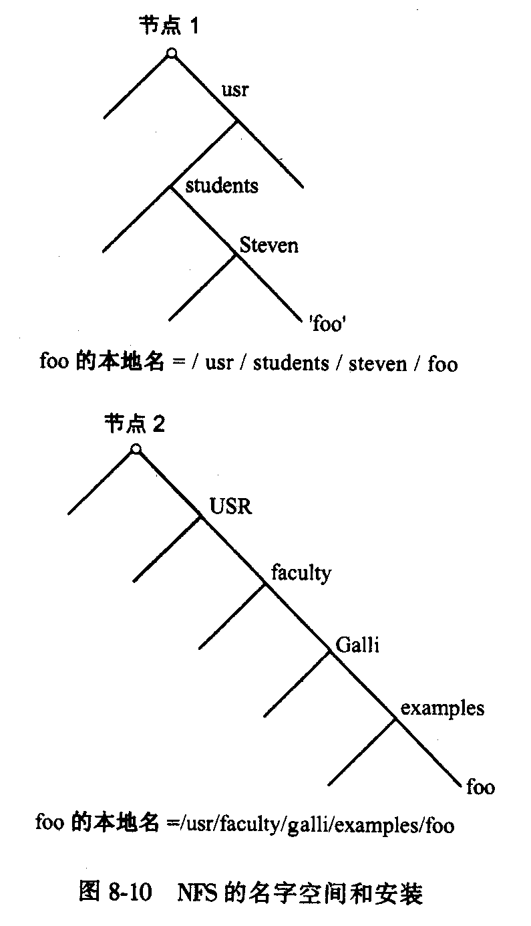
8·4·3 NFS名字服务
NFS的名字服务是基于8.4·1节中所述的文件或目录的安装。NFS不支持 (不能轻易地使其支持)一个全局的名字空间，客户可以通过显式的安装文件请求共享远程的名字空间。当文件或目录安装后，它就作为本地目录结构的一部分呈现给客户。图8-10描述了一个名字为 "foo"的文件安装在两个不同的节点上。安装的文件或目录的信息在本地可得到，这样就提供了位置透明性。但是由于这种实现，使得NFS系统中每个用户有惟一的全局文件系统视图。并且文件在系统中可以有几个 "绝对的"名字，这为使用基于NFS的文件系统的分布式应用带来了麻烦，因为一个文件会有几个依赖于位置的文件名。

Slide 42
8·5 X·500
X·500也是Windows2000中使用的轻量级目录访问协议 (Lightweight Dictionary Access Protocol, LDAP)的基础，见第12章的实例研究。X·500目录服务是由现在称为ITU-T(国际电信联盟电信标准化部门)的CCITT(国际电报电话咨询委员会)和国际标准化组织 (ISO)定义的国际标准。该目录服务的设计是用来提供与Internet的类似的电话公司黄页服务及邮件和电子邮件地址查我服务。

Slide 43
X·500目录服务的目标
非集中式维护:每个节点只负责维护本地那部分的目录服务，这样存储的信息除本地外均认为是不可修改的。
支持功能强大的、复杂的查询。
提供惟一的全局名字空间。
提供允许本地扩展的结构化的信息框架。
设计基于标准的目录服务，这样所有的应用能依靠统一的接口来使用目录服务。

Slide 44
8·5·l X·500文件和名字服务:信息模型
X·500的文件和名字服务是以信息模型来定义的，信息模型负责信息的存储和安排。设计该规范不是用来实现通用的分布式文件系统的。X·500信息模型将它的基本结构看作是一个条目，每个条目拥有它所代表的对象的信息。每个对象有一组必备属性和一组可选属性，必备属性总是由对象继承得到。

Slide 45
X·500全局名字空间
X·500全局名字空间由有着严格层次性结构的目录信息树 (DIT)来表示，名字空间中所有的名字及相关的数据存放在目录信息库 (DIB)中。DIB的每个条目占据DIT中的一个惟一的位置，如果条目没有子条目则它就称为叶条目。每个DIT条目和它的属性构成了该条目的相对特异名 (relative distinguished name, RDN)。条目完整的特异名由它自己的RDN及一直回朔到DIT的根条目路径中所有祖先级RDN组成。这种方法降低了重复名字的出现概率。例如，一个电话本上可能有几个S·Smith，如果S·Smith的电话本条目包含有回朔l000年的母系婚前姓氏，则条目将会是惟一的(假定你能以这种方式来识别出你朋友的名字!)。这样通过将继承包含到特异名中的方式，每个条目将有全局惟一的名字。

Slide 46
8·5·2 X·500的目录服务:目录模型
X·500的目录服务是以目录模型来定义的，该目录模型假设查询操作比更新操作多很多。目录模型包含的两个组件分别是目录用户代理 (DUA)和目录系统代理 (DSA)。用户代理代表用户来访问系统，而系统代理维护目录信息库 (DIB)的某一部分且能为用户代理提供目录访问点。整个DIB由多个DSA进行维护。为了支持位置透明和复制透明，DSA使用两种分别称为链接和参照的技术。DIB的一个特定部分由一个称为主DSA的主节点来维护，存放这同一部分DIB的节点由主DSA的影子DSA来维护。影子DSA 自己也可以有影子DSA,但只有主DSA才能修改DIB的内容。所有报告给影子DSA的修改必须传送给该部分DIB的主DSA。

Slide 47
8·6 小结
主要任务
两个分布式文件系统的实例
必须解决的问题

Slide 48
主要任务
第一，它必须提供命名文件的方法及通过名字服务来管理文件名的方法，这可以用支持名字透明的方式来实现。全局命名方案的选择也影响整个文件系统是否支持位置透明。
第二，文件系统必须管理文件，包括它们的各种展性及正确的授权访问，这可以通过文件服务来实现。这种服务也负责确定文件是否能被修改。如果能，文件服务必须确定怎样实现对文件的修改。同时它必须决定当文件被客户使用时文件是仍然在服务器上，还是客户将在本地拥有文件的拷贝。如果允许文件复制，那么提供复制透明也是文件服务的责任。
最后，分布式文件系统包括目录服务，目录服务必须提供一个用户接口和文件的整体结构。在分布式系统中必须包括这三种服务的每一种，但这些服务可以作为单独的单元或组合成一个或两个不同的服务来实现。如果目录服务是为了实现分布式操作系统的目标，那么它必须支持所有相关的透明性。

Slide 49
两个分布式文件系统的实例
NFS提供了文件系统的全面的服务，而X·500主要是提供目录服务。NFS提供了全局命名，但同丁文件在不同位置名字就不同，而X·500提供了一种全局惟一名字的命名方案。NFS本身不支持复制，而X·500利用了全局不可修改数据的特性实现了全面的复制支持。

Slide 50
必须解决的问题
必须提供并发控制
确定一个合适的一致性模型
利用某种形式的序列号
轻量级目录访问协议 (LDAP)极有可能成为UNIX和基于Windows系统的统一的解决方案。
必须解决文件的透明访问问题。
随着可用信息数量和需要支持的文件类型 (特别是多媒体)的不断增加，提供对世界范围内信息的安全及高效访问是对广大研究人员提出的挑战。

